Slide 1

XSS ATTACK DEMO

Slide 2


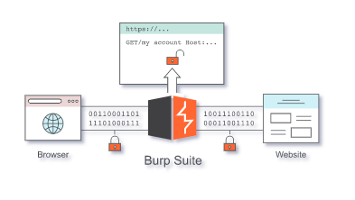
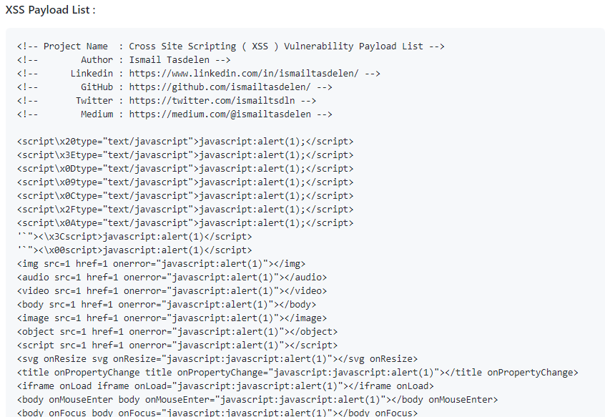

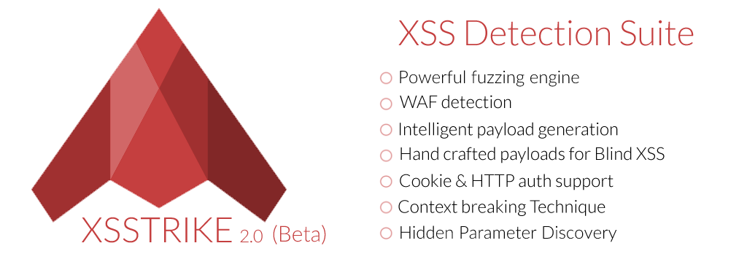
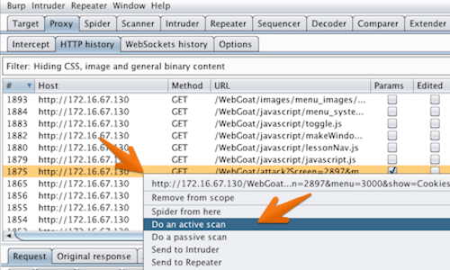
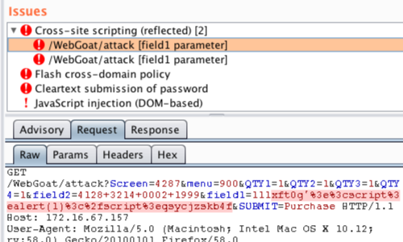


XSSSTRIKE
Xssstrike là công cụ viết bằng Python,
cung cấp khả năng vét cạn lỗi (BruteXss) Một cách mạnh mẽ,
Ngoài ra nó còn phát hiện được Xss DOM_Base một dạng khó phát hiện.
tinyurl.com/y56ztxvv
Burp Suite : là một công cụ kiểm thử mạnh mẽ.
Một lưu ý là nó thực sự mạnh khi sử dụng bản trả phí Professional

Slide 3












THANK FOR. . .
XSSstrike

Slide 4
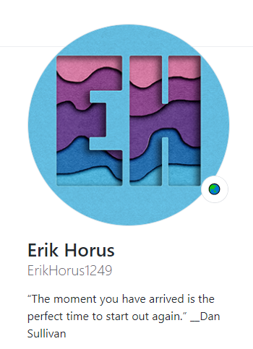
v
XSS ATTACK DEMO

